Slide 1
Estrategias para la exploración del mundo natural Profesora Yixie Karelia Laguna Montañez “La estrategia de predicción, observación y explicación (POE)” 1° “A” Nombre: Adriana Rodríguez Hernández N.L.20 Unidad II: La construcción de conocimientos sobre la materia, energía y sus interacciones.
Escuela Normal de Educación Preescolar
Licenciatura en Educación preescolar
Ciclo Escolar 2019-2020
Competencias Profesionales:
-Incorpora los recursos y medios didácticos para que sus alumnos utilicen el conocimiento científico para describir, explicar y predecir fenómenos naturales; para comprender los rasgos característicos de la ciencia; para formular e investigar problemas e hipótesis; así como para documentarse, argumentar y tomar decisiones personales y sociales sobre su mundo natural y los cambios que la actividad humana provoca en él.
-Selecciona estrategias derivadas de la didáctica de las ciencias que favorecen en el desarrollo intelectual, físico, social y emocional de los alumnos para procurar el logro de los aprendizajes.
-Usa los resultados de la investigación en didáctica de las ciencias para profundizar en el conocimiento y los procesos de aprendizaje de sus alumnos.
abril del 2020 Saltillo, Coahuila

Slide 2
Experiencias
Huevo de superficie hidrofóbica | Poliespán y acetona
Mi experiencia en este experimento fue muy gratificante, ya que salió como lo tenia pensado que debería de ser, y es increíble como los huevos pueden contra en fuego en pocas palabras. | Mi experiencia en este experimento no fue nada satisfactoria ya que no me salió como yo quería, o como tenia pensado que iba a suceder. Realmente no entiendo en que fallo, pero así fue.

Slide 3
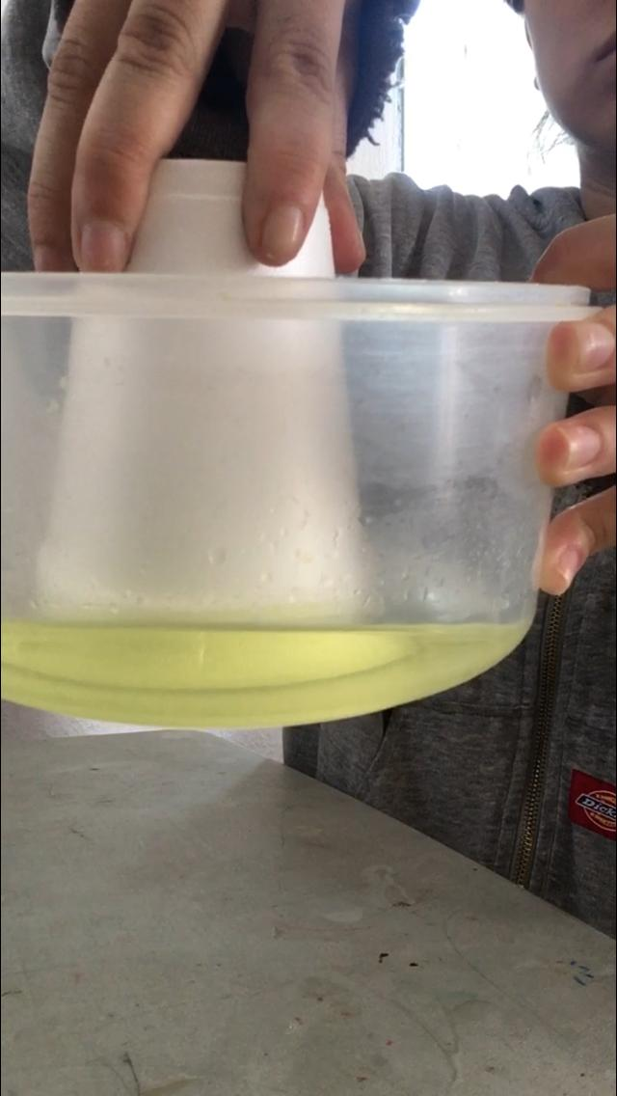
Experiencia | Predicción | Observación | Explicación | Fotos
Nombre del experimento: Huevo de superficie hidrofóbico. Materiales: 1huevo, Encendedor, Vasija, Agua. Procedimiento: Quemar con el encendedor todo el huevo, hasta que este completamente negó, sumergir bajo el agua. | Lo que yo creía que iba a pasar El huevo fue quemado con el encendedor, yo realmente creía que se tenia que despintar el huevo en el momento de sumergirlo bajo agua. | Que paso Cuando el huevo después de estar completamente negro lo sumergí bajo agua, se empezó a despintar en seguida y mas si yo le limpiaba de la misma agua. | Las moléculas hidrofóbicas tienden a agregarse excluyendo las moléculas de agua, algo que se puede ver fácilmente. participa en la estabilización de las membranas celulares, formación de vesículas, plegamiento de proteínas o estabilización del ADN
Nombre del experimento: Poliespan y acetona. Materiales: Acetona, Una vasija, Un vaso de nieve seca (poliespán) Procedimiento: Vaciar el acetona en la vasija de plástico y meter el paso de nieve seca. | El vaso al ser metido en acetona supuse que se desharía ya que el acetona es un químico muy fuerte, pero me causo una desilusión al ver que no sucedió, puede ser que el acetona no sea demasiado fuerte en esta ocasión o era muy poca cantidad bajo mis recursos. | Cuando vacié el acetona en la vasija olía demasiado fuerte, imagine que si era posible deshacer el vaso, pero en el momento de introducirlo no le sucedió absolutamente nada. | Las sustancias no polares, o poco polares se disuelven en disolventes no polares o poco polares. En cambio, las sustancias muy polares se disuelven en disolventes muy polares. Todos los derivados del petróleo son poco polares (por ejemplo la acetona), esto se utiliza normalmente para diluir mezclas como la pintura de las uñas, aceites, etc. El poliestireno también es un derivado del petróleo, por lo que no es poco polar. Sabiendo que la acetona no es polar y el poliestireno tampoco es polar (o poco polar).Por lo tanto, al juntarlos, el poliestireno se disuelve en la acetona.

Slide 4
Fotos de los experimentos

